Slide 1
采购订单、销售订单、领用申请
成都冠唐科技有限公司

Slide 2
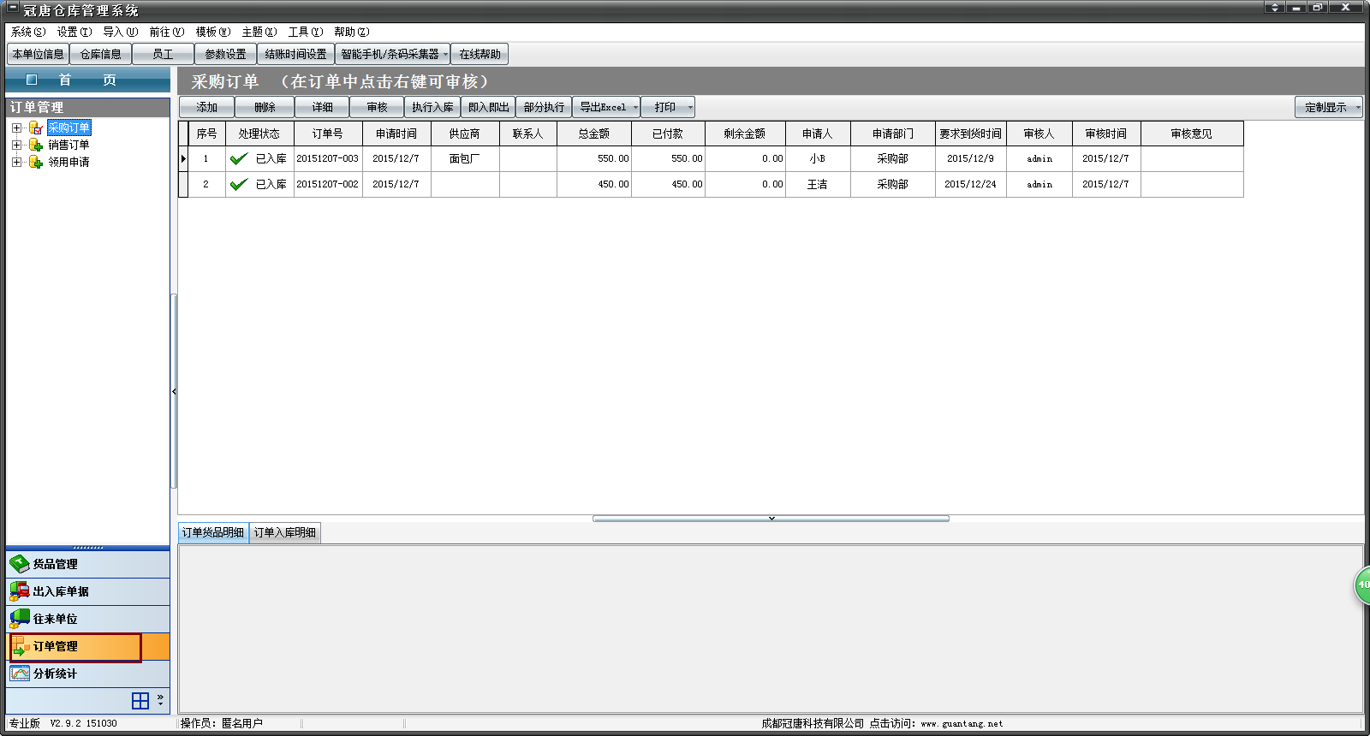
订单管理全图

Slide 3
目录
1、添加订单
2、订单审核
3、执行订单
4、生成出入库单据
5、订单粘贴
6、查询

Slide 4
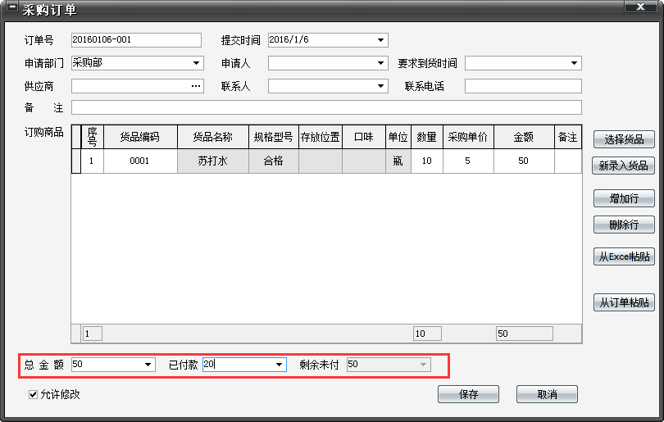
1、添加订单
1.1采购订单
注意：申请部门和申请人至少要填写一个
选择货品同出入库，见PPT“添加出入库单据”之“2、添加货品”
采购单价默认为参考价
需要勾选允许修改
此处可以修改已付款

Slide 5
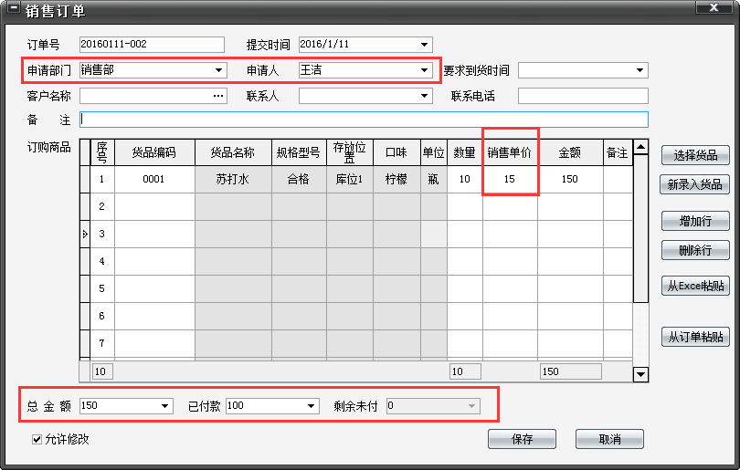
1、添加订单
注意：申请部门和申请人至少填写一个
1.2销售订单
销售单价按成本价计算
选择货品同出入库，见文档“添加出入库单据”之“2.添加货品”
温馨提示：领用申请相同
此处可以修改已付款

Slide 6
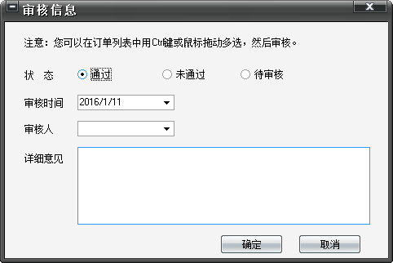
新添加的订单需要审核，也可以点击右键直接审核
2、订单审核
审核通过订单状态为待入库
此处填写审核时间，默认为系统时间
待审核订单状态为待审核
审核未通过订单状态为审核未通过

Slide 7
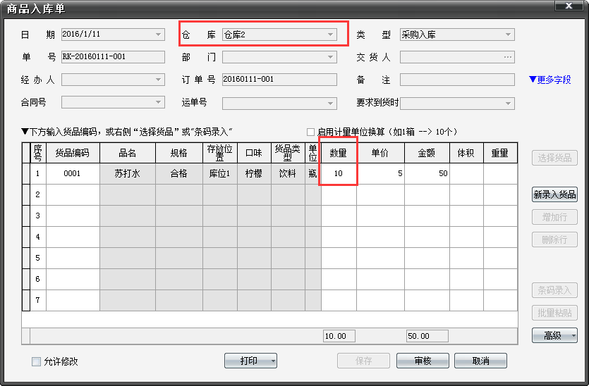
审核通过的订单可以执行入库也可以部分执行入库
3、执行订单
执行入库时需要先选择仓库
入库数量可以修改，若小于订单数量则为“部分入库”，等于订单数量则为“已入库”，大于订单数量则为“超量入库”
保存之后需要再次审核

Slide 8
3、执行订单
每种处理状态都有不同的颜色提示
订单数=已入库数时，订单状态为“已入库”
订单数>已入库数时，订单状态为“已入库”
订单数<已入库数时，订单状态为“超量入库”

Slide 9
4、生成出入库单据
执行订单后会相应的生成一个出入库单据，在【出入库单据】模块中可以查找
入库明细

Slide 10
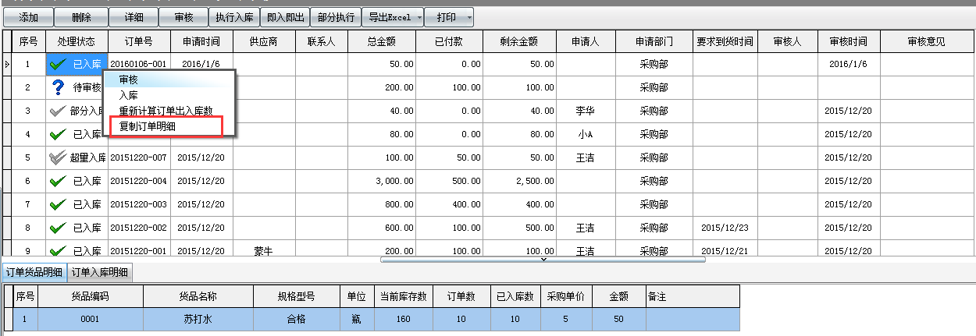
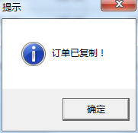
4、订单粘贴
温馨提示：右键点击订单记录选择复制订单明细，添加订单可以直接点击从订单粘贴。 操作如下：
选中订单右键复制订单明细，只能复制粘贴当天的订单明细
订单明细

Slide 11
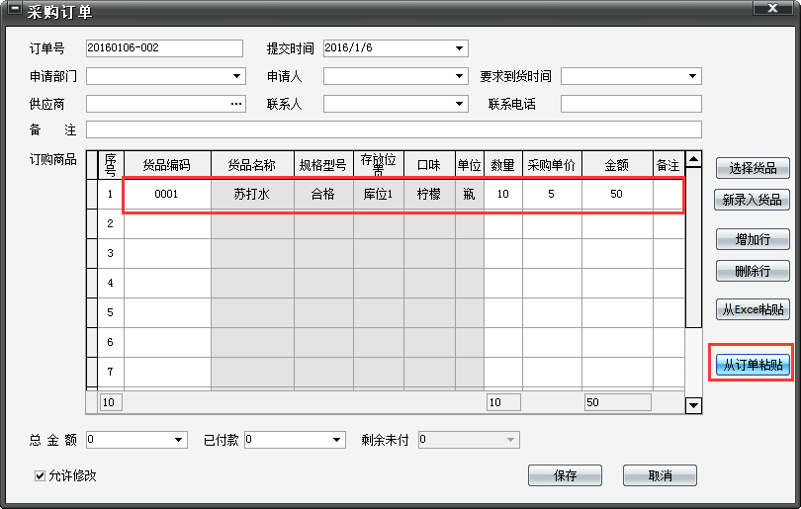
4、订单粘贴
刚刚复制的订单明细
点击从订单粘贴，就OK了

Slide 12
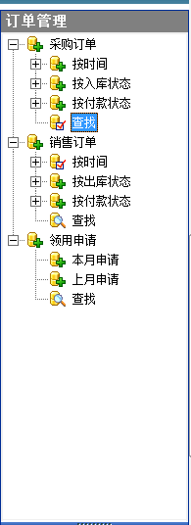
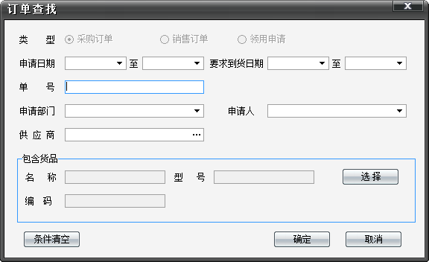
5、查询
温馨提示：左边树形菜单按时间、出入库状态、付款状态查看，也可在查找中按多种字段查询。

Slide 13
订单管理流程图
添加采购、销售订单
订单状态：未通过
审核
不通过
不能执行出入库
通过
订单状态：待出入库
订单状态：超量出入库
生成出入库单据
订单数<执行出入库数
执行出入库
订单数=执行出入库数
生成出入库单据
订单状态：已出入库
订单数>执行出入库数
追加订单数量与
出入库数量相等
生成出入库单据
订单状态：部分出入库
工具：重新分析订单状态
再次执行出入库
输入剩余未执行的数量
订单状态：已出入库
生成出入库单据
结束
订单状态：已出入库

Slide 14
成 都 冠 唐 科 技 有 限 公 司 更多仓库解决方案欢迎咨询我们 电话：4000280130(同QQ号)
微信：

